Slide 1
Ninject
Injecção de Dependências
E
Inversão de Controlo
André Alexandre

Slide 2
Em vez de começar com Dependency Injection bla bla bla Inversion of Control bla bla bla Ninject bla bla bla…
Vou antes começar com um exemplo simples de uma aplicação e incrementalmente explicar o que estes palavrões significam e onde o Ninject entra no meio disto tudo.

Slide 3
WarriorGame
Para o exemplo, imaginem que pediram-vos para fazer um pequeno jogo console-based e os requisitos são simplesmente:
Um Samurai podem atacar:
usando uma espada.
Simples?

Slide 4
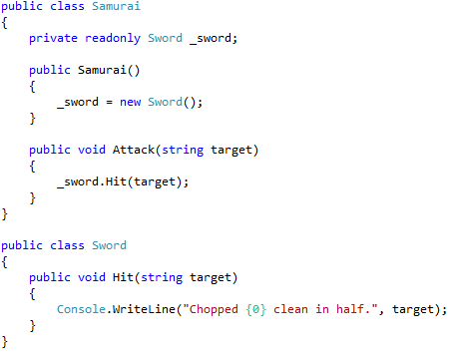
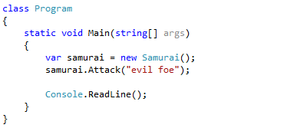
WarriorGame

Slide 5
WarriorGame
Agora imaginem que o jogo tem um sucesso fantástico. E os utilizadores querem que o seu Samurai possa usar um Shuriken.
Tudo bem vamos implementar um Shuriken.

Slide 6
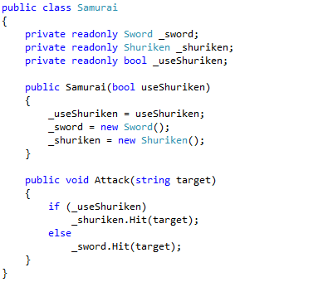
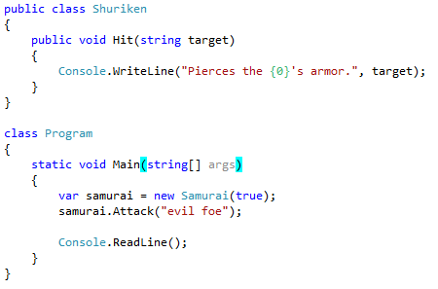
WarriorGame

Slide 7
WarriorGame
Como é possível ver esta solução apenas resolveu o problema actual, mas não pensou no futuro.
Para resolver este problema vou usar o padrão:
Dependency Injection
E ao mesmo tempo explicar o que é:
Invertion of Control
Vamos lá então fazer um refactoring a este código.

Slide 8
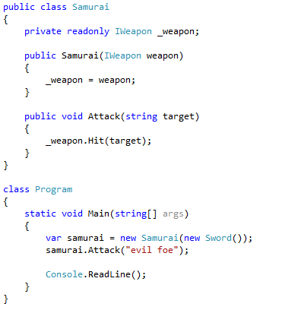
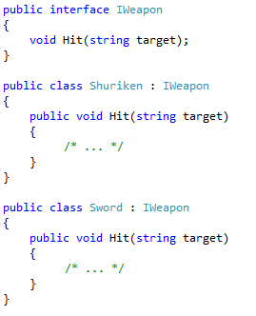
WarriorGame
Notes:
Como podemos ver o código ficou limpo de fácil leitura, e consegui ao mesmo tempo tornar a minha aplicação bastante flexível.
Como é possível ver o meu Samurai é agora dependente de uma IWeapon. Ou seja é dependente de IWeapon.
Como podem ver usei o padrão Dependency Injection, para passar no momento da construção do Samurai, a sua arma.
Com esta alteração também ganhei o que usualmente é chamado de Invertion of Control (IoC).
O que é na pratica uma classe ter controlo de outra classe?
Anteriormente a classe Samurai era responsável pela instânciação da Sword e Shuriken.
A isto chama-se ter controlo sobre essa classe.
O que significa inverter esse controlo?
Agora, o Samurai deixou de controlar a criação da instância de IWeapon,
permitindo assim que o instânciação possa ser localizada num ponto central (neste caso método Main).
Ou seja inverti esse controlo.
Que ganhos tenho isto?
Passo a ter possibilidade ter um ponto centralizado para o controlo de instânciação dessas instâncias.

Slide 9

WarriorGame
Parece que estarmos a caminhar para uma solução elegante, mas temos ainda um problema, que é:
Injecção de Dependências Manual
É aqui que o Ninject entra.
Notes:
Temos aqui uma situação que pode ser chata, que é a Injecção de Dependências Manual.
Agora imaginem isto num projecto com centenas de objectos que necessitam de conectar todas as suas dependências.

Slide 10
Ninject
Para automatizar este processo, vou falar-vos do Ninject 3.
Criado inicialmente por Nate Kohari (Ninject 1)
O Ninject é um contentor e injector de dependências.
É compatível com a .NET Framework 3.5
Permite especificar a ligação entre abstracção e implementação, e obter instâncias destas.
E claro é bastante simples de usar.
Notes:
Não são retro-compativeis, versão 1, 2, 3.
Ninject utiliza LINQ, dai a versão minima ser .NET Framework 3.5
Têm vindo a ser desenvolvido conforme o crescimento do .NET, adaptando-se as novas funcionalidade.
MVC 3
WCF
…
Permite fazer muito mais do que isto.

Slide 11
Porque usar Ninject?
As vantagens no uso do Ninject?
Focado (Focused)
Permite uma utilização simples e focada. Sendo o nível de conhecimento para utilizar o Ninject o mais baixo possível.
Elegante (Sleek)
Não possui dependências fora do .NET Base Class Library e é relativamente pequeno. (100KB quando compilado para Release)

Slide 12
Porque usar Ninject?
Rápido (Fast)
Não usa reflecção para invocações. Tira partido do .NET Expression Compilation. Isto resulta num ganho de (8-50x) em performance em muitas das situações.
Preciso (Precise)
Em vez de se basear em XML como configuração, o Ninject recorre à própria linguagem, tirando assim partido do type safety e da IDE (IntelliSense).
Notes:
.NET expression compilation -> lightweight code generation

Slide 13
Porque usar Ninject?
Ágil (Agile)
Desenvolvido a pensar no futuro, apesar de simples, o Ninject permite alterações de forma a satisfazer os requisitos do projecto.
Não Intrusivo (Stealthy)
Não invade o código, é possível isolar a dependência do Ninject em apenas um assembly.

Slide 14
Porque usar Ninject?
Poderoso (Powerful)
Apesar de tudo, o Ninject dispõem de muitas outras funcionalidades avançadas, por exemplo, ligação contextual em que permite injecção condicional de implementações
Outras das razões é o grande número de extensões existentes para satisfazer qualquer necessidade.
E é Open Source.
Notes:
https://github.com/ninject

Slide 15
Que tenho de fazer para começar a usar?
Ninject - http://www.ninject.org
NuGet – Visual Studio Package Manager
GitHub - http://github.com/ninject
Notes:
Usar o NuGet, download a partir do site ou GitHub.

Slide 16
Como Usar?
O Ninject é composto por um núcleo, usualmente referido por Kernel.
Este Kernel implementa um conjunto de métodos definidos em IKernel.
A implementação deste encontra-se em StandardKernel.
Através deste objecto é nos possível “configurar à mão” a lista de bindings do núcleo e obter instâncias.
Notes:
Antes de passar a código vou explicar como os importante.

Slide 17
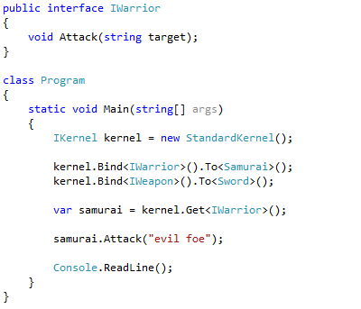
Kernel
IWarrior
Samurai(IWeapon)
IWeapon
Sword()
Notes:
Com o método Bind especifico um tipo que quero ligar a outro tipo, usado depois o método To.
Como podem ver trata-se de uma sintaxe fluente e de fácil leitura.
Método Get recebe o tipo da qual o utilizador pretende uma instância.
Como separar o código de biding do código de instânciação? (manter o ouvinte interressado)

Slide 18
NinjectModule
NinjectModule
Possui um método abstracto Load, que permite realizar as configurações das ligações sem comprometer o uso de um núcleo.
Como usar? Simples:
Um dos construtores de StandartKernel foi pensado para usar os módulos, sendo a assinatura:
StandardKernel(params INinjectModule[])
Notes:
NinjectModule é uma implementação abstracta de INinjectModule.
Vamos então ver como faria anteriormente usando o NinjectModule.

Slide 19
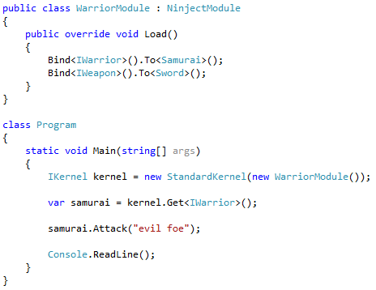
NinjectModule

Slide 20
Constructor Injection
Que critério o Ninject usa na escolha do construtor?
Quando é pedido para instanciar um objecto, o Ninject procura por um construtor:
Público
Com o maior número de parâmetros
E que as suas dependências sejam resolvidas pelo núcleo.
Notes:
Este algoritmo foi introduzido no Ninject 3, para evitar construtores parameterless.

Slide 21
Constructor Injection
Então e se tiver uma classe com vários construtores mas quero que o Ninject utilize apenas um deles?
Decorar o construtor com o Attribute [Inject]
Usar o método ToConstructor.
Notes:
Um forma de resolver este problema é:
Decorar o construtor com o Attribute [Inject]
Ou então
Nesta versão do Ninject,
usar o método ToConstructor,
que permite especificar directamente que construtor usar.

Slide 22
Então mas quantas instâncias são criadas quando peço uma instância ao Ninject?
Qual é o seu tempo de vida?

Slide 23
Object Scope
O Ninject possibilita especificar o scope da instanciação. As formas mais usadas são:
Transient Scope (Por definição)
Criada uma nova instância em cada pedido.
Singleton Scope
Instânciado apenas uma vez em todo o programa.
Thread Scope
É criado uma nova instância por thread.
Request Scope
Instância criada por cada pedido Web.
Notes:
Isto é valido apenas para um Kernel.
É possível especificar o scope no final de cada chamada do método To, com os métodos prefixados por With…

Slide 24
Imaginem que têm uma classe que não está na configuração.
No entanto esta classe tem construtores, e não é abstracta.
Mas tem dependências de tipos que encontram-se dentro da configuração.

Slide 25
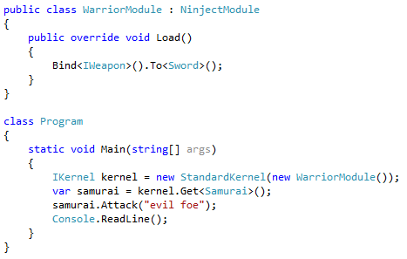
AutoWiring
Como podem ver o tipo Samurai não se encontra na configuração, no entanto é possível obter uma instância de Samurai com a dependências de IWeapon injectada neste.
Chama-se a isto AutoWiring, simplesmente porque o Ninject consegues resolver o grafo de dependências automaticamente sem necessidade de configuração adicional.

Slide 26
ASP.NET MVC 3
Como posso integrar o Ninject na minha aplicação MVC 3?
Uma das formas de integrar é usar as variadas Factories da Framework (por exemplo IControllerFactory) em conjunto com o Ninject.
Notes:
Dar o exemplo dos repositórios nos controladores.

Slide 27
ASP.NET MVC 3
Outra forma é usar a extensão para MVC 3.
Esta extensão permite a integração entre o núcleo do Ninject e um projecto ASP.NET MVC.
Para tal basta implementar a classe NinjectHttpApplication que estende HttpApplication.
Da seguinte forma…

Slide 28
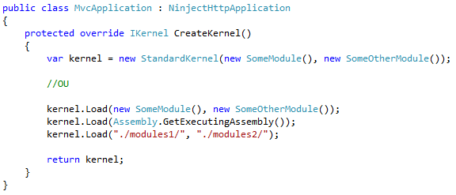
ASP.NET MVC 3
Notes:
Como podem ver a classe NinjectHttpAplication, tem um método CreateKernel, que é abstracto.
E é onde deve ser instanciado o núcleo a usar e os seus bindings.
Desta forma todos os Controllers serão instanciados pelo Kernel.
Permitindo assim que possam definir as suas dependências nos seus construtores.

Slide 29

Questões?

